Slide 1

Introducción a los sistemas de control
Departamento de Control, División de Ingeniería Eléctrica
Facultad de Ingeniería UNAM
DR. LEONID FRIDMAN
Enero de 2022

Slide 2
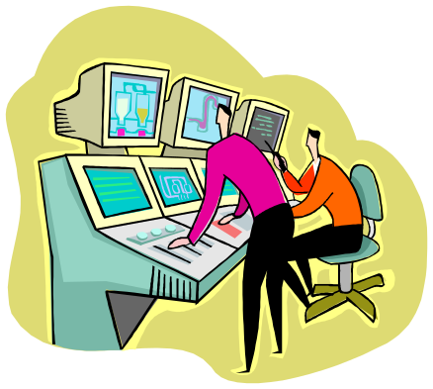
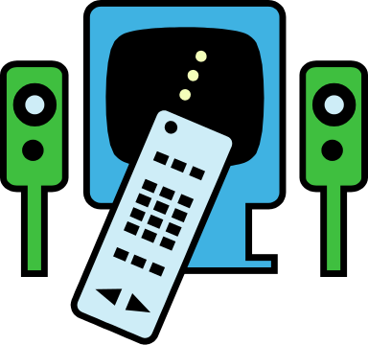
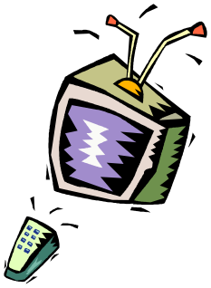
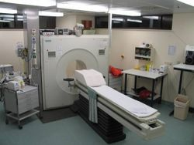
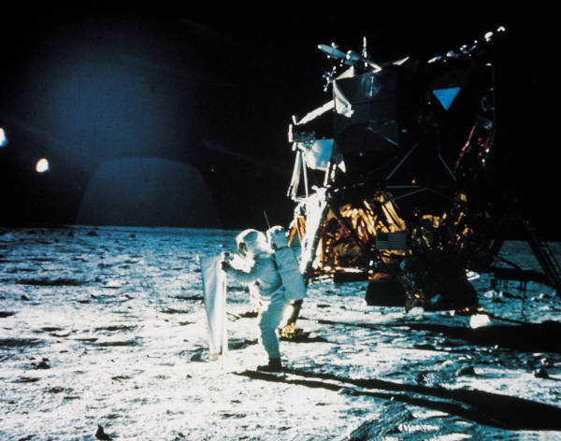


¿Qué es control?
Es la acción o el efecto de poder decidir sobre el desarrollo de un proceso o sistema. También se puede entender como la forma de manipular ciertas variables para conseguir que ellas u otras variables actúen en la forma deseada.

Slide 3
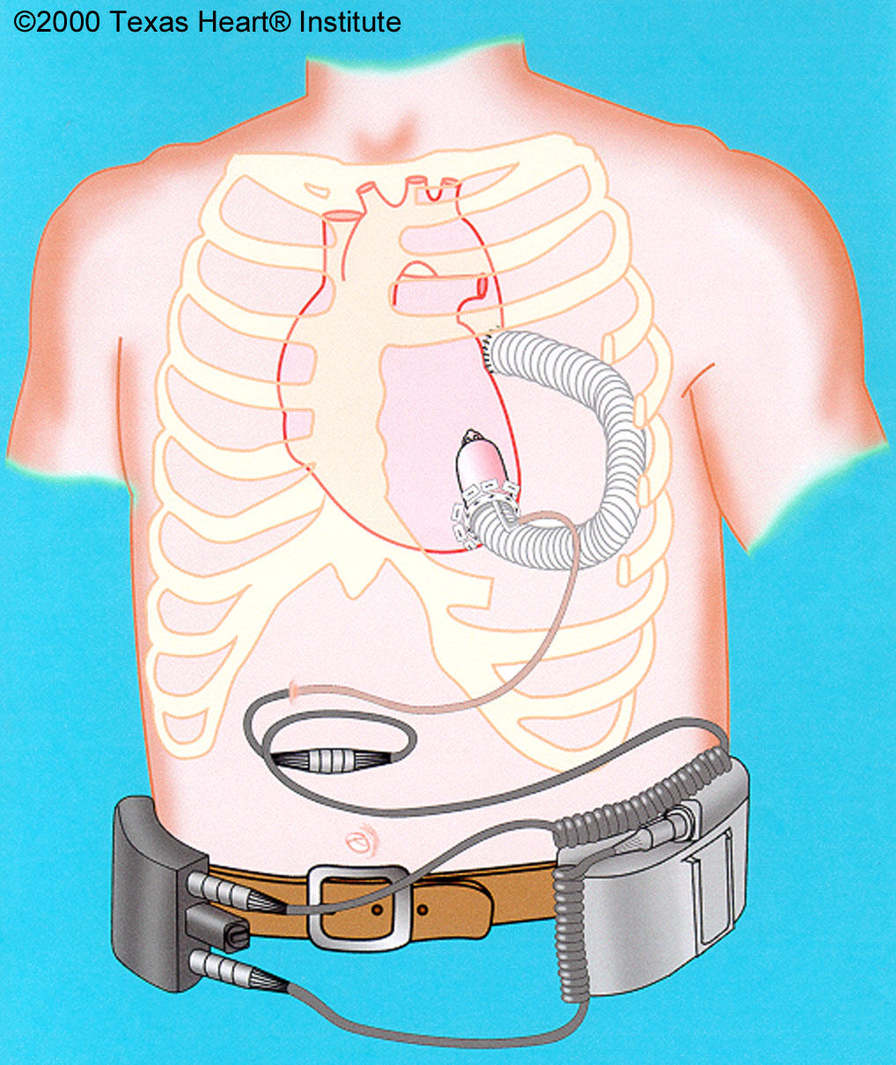
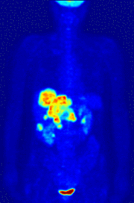
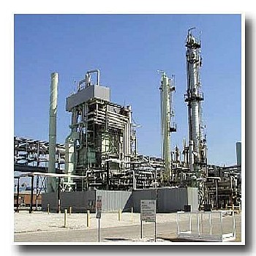
¿Qué es Ingeniería de control?
Es un enfoque interdisciplinario para el control de sistemas y dispositivos. Combina áreas como eléctrica, electrónica, mecánica, química, ingeniería de procesos, teoría matemática entre otras.

Slide 4
Subdisciplinas (por tipo de control)
Control a lazo abierto
Control a lazo cerrado
Regulación (set-point control)
mantener algo constante
Seguimiento de trayectorias (seguir algo a medida
de que cambia, con un mínimo de error)

Slide 5
Subdisciplinas (por tipo de teoría)
Control lineal
(muy limitado, fácil de usar).
Control No lineal
(para sistemas complejos, muy efectivo).
Control óptimo
(busca la mejor solución sobre restricciones).
Control robusto
(mejor desempeño ante perturbaciones).

Slide 6
Definiciones
Sistema. Es una combinación de componentes que actúan conjuntamente
para lograr cierto objetivo. El concepto de sistema se puede aplicar a
fenómenos físicos, biológicos, económicos, sociales y otros.
Variable controlada (Salida). Es la cantidad o condición que se mide y
controla.
Variable manipulada. Es la variable que se modifica con el fin de afectar la
variable controlada.
Proceso. Es el desarrollo natural de un acontecimiento, caracterizado por
una serie de eventos o cambio graduales, progresivamente continuos y que
tienden a un resultado final.
Planta. Conjunto de piezas de una maquinaria que tienen por objetivo
realizar cierta actividad en conjunto. En sistemas de control, por planta se
entiende el sistema que se quiere controlar.

Slide 7
Definiciones
Perturbaciones. Una perturbación es algún suceso que afecta
Adversamente el desarrollo de algún proceso. Si la perturbación se genera
dentro del sistema, se le denomina perturbación interna, caso contrario la
Perturbación es externa.
Sistema de control de lazo abierto. Es un sistema de control en donde la
salida no tiene efecto sobre la acción de control. La salida puede ser
o no ser medida, pero esa medición no afecta al controlador.
Control realimentado. Es una operación que tiende a mantener una
relación prescrita de una variable de un sistema con otra, comparando
estas funciones y usando sus diferencias como medio de control.
Sistema de control realimentado. Es aquel sistema de control que utiliza
alguna relación entre la variable de salida y alguna variable de referencia,
como medio de control.

Slide 8
Historia del control automático
La historia del control automático es muy fascinante y se remonta hasta los principios de la civilización.

Slide 9
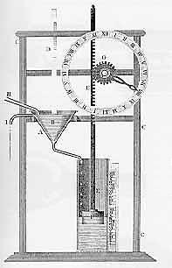
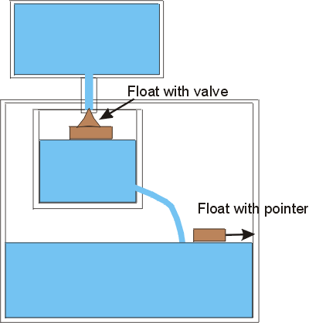
Historia del control automático
Las primeras aplicaciones se remontan a los mecanismos reguladores con flotador en Grecia.
Flotador con válvula
Flotador con
apuntador
El reloj de Ktesibius fue construido alrededor de 250 BC. Es considerado el primer sistema de control automático de la historia.

Slide 10
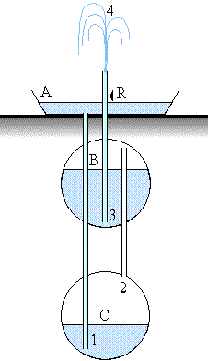
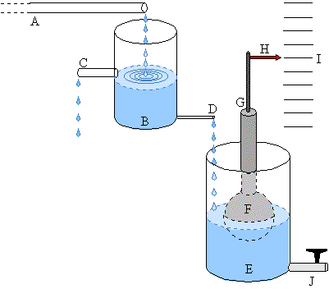
Historia del control automático
Herón de Alejandría (100 d. C.)
Publicó un libro denominado Pneumatica en donde se describen varios mecanismos de nivel de agua con reguladores de flotador.
Medidor de tiempo
La Fuente mágica de
Herón de Alejandría

Slide 11
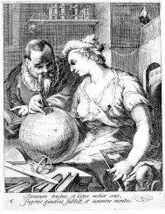
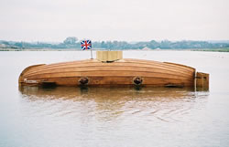
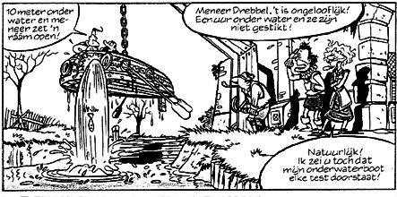
Historia del control automático
Europa época moderna
El primer control realimentado
Cornelis Drebbel Holandés (1572-1634) construyó cerca de 1618 una incubadora con una realimentación explícita para regular la temperatura. Trabajo hecho en Inglaterra.
Sin embargo el trabajo más significativo de Drebbel fue el primer submarino útil en 1620, donde también utilizó sistemas realimentados.

Slide 12
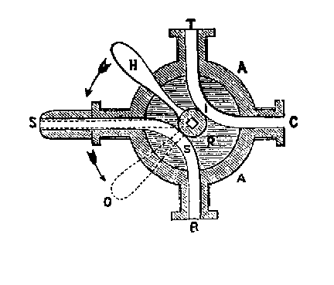
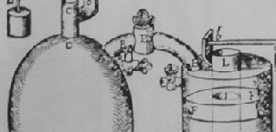
Historia del control automático
Denis Papin Francés (1647-1712) en 1681, inventó el primer regulador de presión para calderas de vapor.
Regulador automático
Máquina generadora de vapor

Slide 13
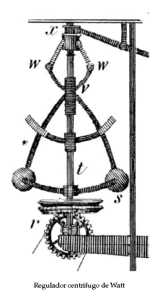
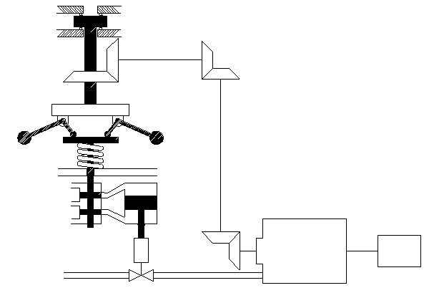
Historia del control automático
Sin embargo el primer trabajo significativo en control con realimentación automática
fue el regulador centrífugo de James Watt, desarrollado en 1769
Engranes
Aceite a presión
Cierra
Abre
Motor
Carga
Combustible
Válvula de control
Esquema de Regulador de velocidad moderno

Slide 14
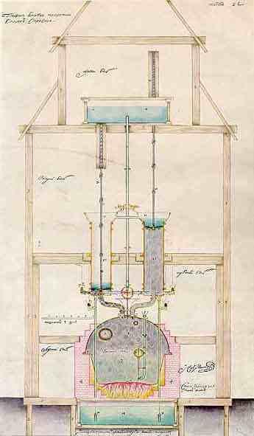
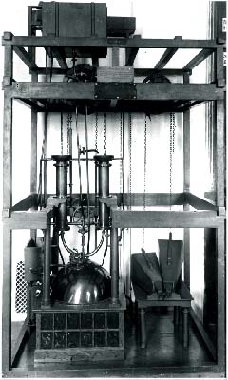
Historia del control automático
Mientras que Rusia reclama como el primer sistema de control, el regulador de nivel de agua de flotador inventado por I. Polzunov (1729-1766) en 1765.
Modelo a escala del motor de vapor de Polzunov

Slide 15
Historia del control automático
…hasta finales del siglo XIX el control automático se caracterizó por ser eminentemente intuitivo.
El deseo de mejorar las respuestas transitorias y la exactitud de los sistemas de control, obligó a desarrollar la teoría de control:
J.C. Maxwell (1831-1879), consideró una teoría matemática relacionada con la teoría de control usando el modelo de una ecuación diferencial 1868:
Sus Aportaciones:
Concepto de estabilidad
Modelos matemáticos simples
Importancia de la acción integral
Linealización
Estabilidad como problema algebraico
Criterios de estabilidad para sistemas
de primero, segundo y tercer orden.

Slide 16
Historia del control automático
I.A. Vyshnegradskii formuló (1876), una teoría matemática de los reguladores de manera independiente a Maxwell, con posible influencia europea. Sus Aportaciones:
Concepto de estabilidad
Análisis matemáticos más sofisticados
que Maxwell.
Diagramas de estabilidad.
Linealización
Distinción de configuraciones de polos.
Otras aportaciones relevantes:
Alexander M. Lyapunov (1857-1918)
Conceptos de estabilidad
Primer (lineal)
Y Segundo método de Lyapunov (encontrar estabilidad asintótica sin usar una solución explícita).

Slide 17
Historia del control automático
Minorsky en 1922
Sistemas de dirección en barcos con realimentación. Ecuaciones diferenciales.
Hazen
Servomecanismos, sistemas de posición, seguimiento de trayectorias.
Andronov
Análisis de dinámicas no lineales. Bases del control moderno en Rusia.
Sistemas telefónicos: Un impulso significativo en sistemas de control.
Nyquist en 1932
Método simple para determinar la estabilidad de lazo cerrado por medio
de excitación seniodal permanete.
Bode en la década de 1940
Método de respuesta en frecuencia más práctico que el de Nyquist.
Black en la década de 1940
Método de respuesta en frecuencia, realimentación de amplificadores.
Amplificadores electrónicos con retroalimentación en Bell Telephone

Slide 18
Historia del control automático
Evans final década de 40 principio de 50
Método del Lugar de las raíces
Los métodos de respuesta en frecuencia y lugar de las raíces son la base
del control clásico. Durante esas fechas los científico rusos se centraron en la
formulación del dominio del tiempo y ecuaciones diferenciales.
Durante la segunda guerra mundial se intensificó el desarrollo de
sistemas de control:
Grandes desarrollos principalmente en R. Unido, E.U. y Alemania.
Fortificación del control clásico en sistemas realimentados.
Grandes avances prácticos principalmente en servomecanismos,
autopilotos y control de armas.
Conocimiento ampliamente expandido después de la guerra.

Slide 19
Historia del control automático
En la posguerra sigue el domino de los métodos de respuesta en frecuencia y el lugar de las raíces.
Avances en la post-guerra:
Rápida diseminación del nueva teoría de control.
Mayor apertura Teoría Rusa y Occidental.
Establecimiento de centros de investigación en control
Mayor interés no bélico en los sistemas de control.
Incremento en cursos de control en universidades.
Debates público acerca del control y otras ciencias.
Otro pequeño impulso: La computadora
Gracias a la disponibilidad de las computadoras digitales se hizo posible el
análisis de sistemas complejos en el dominio del tiempo; desde entonces
se ha desarrollado grandemente la teoría moderna de control.

Slide 20
Historia del control automático
La teoría moderna de control se basa en el análisis y
síntesis en el dominio del tiempo. Utilizando variables de estado.
Actualmente la tendencia de los sistemas de control es hacia la optimización
y hacia la digitalización total de los controladores.
En artículos y literatura sobre control es posible observar la gran diversificación
del control moderno, como las técnicas de control lineal y no lineal, control óptimo,
control robusto, control por inteligencia artificial, control adaptable, control de
estructura variable, control de eventos discretos, entre otros.
El avance es vertiginoso tanto en teoría como en la práctica del control.

